Slide 1
NORMALIZAÇÃO
1FN 2FN E 3FN
Curso de Base de Dados
Frei Joaquim José Hangalo, OFMCAP

Slide 2
ABORDAGENS DE DESIGN
Frei Joaquim José Hangalo
Bottom-up: considera como ponto de partida associações básicas entre atributos individuais que são depois usados para a construção de esquemas de relacionamentos.
Top-down: começa com um número de agrupamentos de atributos para formar relacionamentos, agrupamentos de atributos que existem como tais no mundo real, por exemplo, um fatura, um formulário ou relatório.
As relações são então analisados individualmente e
coletivamente, levando a decomposições sucessivas

Slide 3
ABORDAGENS DE DESIGN
Bottom-up: Considerar os relacionamentos entre atributos
Construir as relações
  Isso é chamado projeto pela síntese
Top-down: Iniciar com o agrupamento dos atributos obtidos a partir do projeto conceitual de mapeamento
  Isso é chamado de projeto por análise
Abordagem FullStack:
Utilizar a abordagem Top-down para obter as relações
Utilizar a abordagem Bottom-up para melhorar a qualidade das relações obtidas anteriormente
Frei Joaquim José Hangalo

Slide 4
Formas Normais
Projetar as relações (tabelas) de uma
base de dados relacional, de modo a obter o
máximo de independência de dados,
eliminando redundâncias desnecessárias.

Slide 5
Frei Joaquim José Hangalo
Utilizamos a Teoria da Normalizacao para fazer esta depuracao.
Este processo utiliza as dependencias funcionais e o conceito de chaves para “normalizar” uma base de dados no momento da sua concepcao
Vamos agora utilizar as dependencias funcionais e outras restricoes do modelo para normalizar as bases de dados

Slide 6
DEPENDÊNCIA FUNCIONAL: EXEMPLO
Frei Joaquim José Hangalo
NSS | NumProj | Horas | NomeFunc | NomeProj | LocalProj
NSS → NomeFunc
O valor do numero da segurança social de um funcionário determina univocamente o nome do funcionário
NumProj → {NomeProj, LocalProj}
O valor do numero do projecto determina univocamente o nimero do projecto e a sua localização
{NSS, NumProj} → Horas
Uma combinação dos valores do NSS e NumProj determina univocamente o numero de horas

Slide 7
FORMAS NORMAIS BASEADAS EM CHAVES PRIMARIAS
Frei Joaquim José hangalo
Suponhamos que para cada relação:
  É definido um conjunto de DF
  Que cada relação tenha uma chave primaria definida
Estas informações guiam o processo de normalização para o projecto do esquem das tabelas(relações)
Passo 1: O esquema ER e a sua tradução
Passo 2: Avaliação da qualidade das relações e eventual decomposição para obter as formas normais de nível superior

Slide 8
NORMALIZAÇÃO
Objectivo: Reduzir a Redundância
  Utilizámos DF para especificar alguns aspectos semânticos do esquema da relação.
      § Mas a redundância está associada a DF não desejadas!
    Vamos assumir que:
      § Existe um conjunto de DF associadas a cada esquema de relação;
      § Que cada relação tem uma chave primária definida;
    Processo de Normalização:
      § Formas Normais
        Conjunto de testes (condições) para validação de cada forma.
        Cada forma superior tem menos DF que a anterior.
Frei Joaquim José Hangalo

Slide 9
NORMALIZAÇÃO
Frei Joaquim José Hangalo
O processo de depurar as relações dum dado esquema de BD relacional de maneira de eliminar anomalias, redundância e outros problemas.
Neste processo são utilizadas as dependências funcionais e as chaves primárias e estrangeiras para se certificar que um dado esquema de BD está numa determinada forma normal.
Existem pelo menos 6 Formas Normais, denominadas primeira forma normal, segunda forma normal,.., etc e que normalmente escrevemos como 1FN, 2FN, 3FN, 3FNBC, 4FN, 5FN.
Alguns autores identificam mais formas normais.

Slide 10
Frei Joaquim José Hangalo
Processo de normalização:
– inicia com um esquema de relação ou coleção de esquemas de relação
– produz uma nova coleção de esquemas de relação
    equivalente à coleção original (representa a mesma informação)
    livre de problemas

Slide 11
Frei Joaquim José Hangalo
O processo de normalização (proposto dor Edgar Codd) submente um esquema de uma relação à uma serie de teste para certificar que satifas um dada Forma Normal

Slide 12
Processo de Normalização
Permite identificar a existência de problemas potenciais (anomalias de atualização) no projeto de uma BD relacional
Converte progressivamente uma tabela em tabelas de grau e cardinalidade menores até que pouca ou nenhuma redundância de dados exista
Consiste em gradativamente retirar das relações do esquema as dependências funcionais indesejáveis. Cada um dos passos do processo coloca a relação numa das formas normais

Slide 13
NORMALIZAÇÃO POR DECOMPOSIÇÃO
Frei Joaquim José Hangalo
Propriedades
junção sem perda ou junção não aditiva
  garante que o problema de tuplas ilegítimas não ocorra nos esquemas de relação criados após a decomposição
preservação da dependência
  garante que cada dependência funcional será representada em algum esquema de relação individual resultante da decomposição

Slide 14
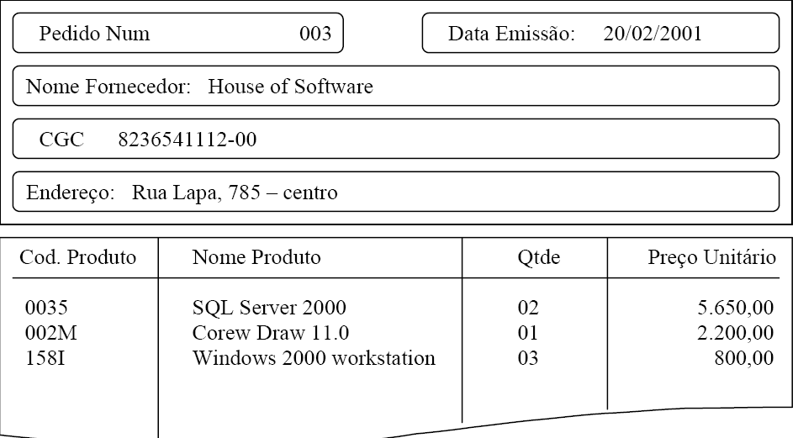
Frei Joaquim José Hangalo

Slide 15
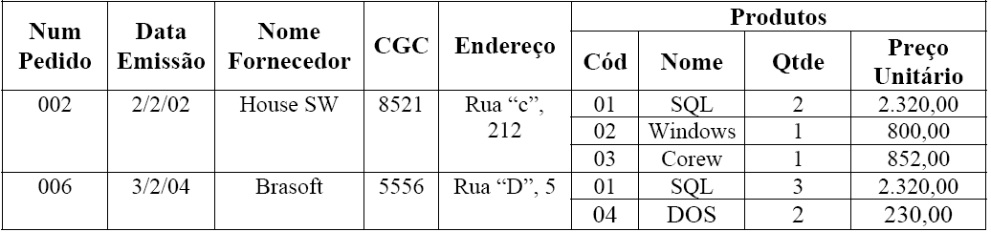
Frei Joaquim José Hangalo

Slide 16
Processo de Normalização
Se a normalização é bem sucedida:
  o espaço de armazenamento dos dados diminui
  a tabela pode ser actualizada com maior eficiência

Slide 17
Processo de Normalização
Cada passo do processo considera determinados aspectos
Uma forma normal é um conjunto de regras que uma tabela deve obedecer e destinam-se a eliminar as redundâncias de dados

Slide 18
Formas Normais
Relações Normalizadas e Não Normalizadas
1FN
2FN
3FN
4FN

Slide 19
Tabela Não-Normalizada (NN)
Uma tabela não normalizada (ÑN) contém valores de atributos não atômicos, isto é, contém tabelas embutidas (grupos repetidos)
PROJ(CODPROJ, TIPOPROJ, DESCR, {NOEMP, NOME, CAT, SAL, DATAINICIO, TEMPOALOC})

Slide 20
Tabela Não-Normalizada (NN)
CodProj TipoProj Descr Emp
NoEmp Nome Cat Sal DataInicio TempoAloc
LSC001 Novo Sistema
Desenv Estoque
2146 João A1 400 01/11/91 24
3145 Silvia A2 400 02/10/91 24
6126 José B1 900 03/10/92 18
8191 Mário A1 400 01/11/92 12
1214 Carlos A2 400 04/10/92 18
PAG02 Manut. Sistema
RH
8191 Mário A1 400 01/15/93 12
4112 João A2 400 04/01/91 24
6126 José B1 900 01/11/92 18
PROJ(CODPROJ, TIPOPROJ, DESCR, {NOEMP,
NOME, CAT, SAL, DATAINICIO, TEMPOALOC})

Slide 21
Primeira Forma Normal (1FN ou PFN)
Uma relação está na Primeira Forma Normal se todos os atributos que a compõem são atômicos e monovalorados., ou seja, se todas as colunas que a compõem são atômicas.
Atributos multivalorados ou compostos (estruturas de dados) devem ser eliminados, melhor retirados.

Slide 22
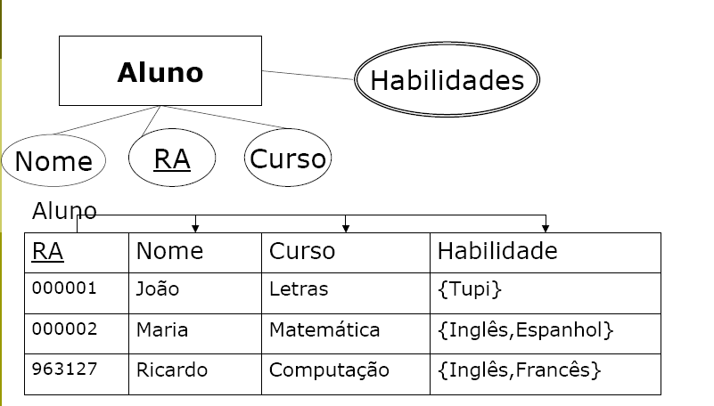
FORMAS NORMAIS
PRIMEIRA FORMA NORMAL

Slide 23
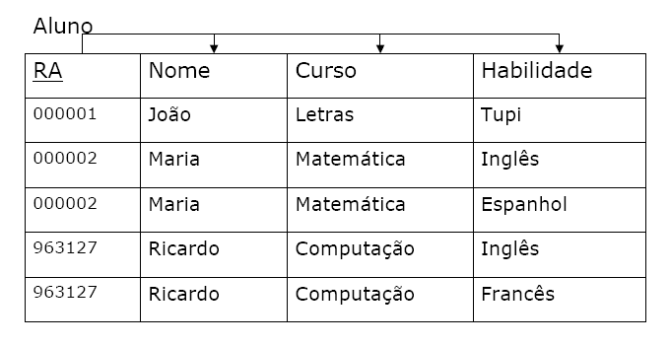
FORMAS NORMAIS
PRIMEIRA FORMA NORMAL
Com redundância

Slide 24
FORMAS NORMAIS
PRIMEIRA FORMA NORMAL
Atributos multivalorados
1) Quando a quantidade de valores é pequena e conhecida a priori;
Substitui-se o atributo multivalorado por um conjunto de atributos de mesmo domínio, cada um representando a ocorrência de um valor.

Slide 25
FORMAS NORMAIS
PRIMEIRA FORMA NORMAL
Atributos multivalorados.
2) Quando a quantidade de valores é muito grande, variável ou desconhecida.
Retira-se da relação o atributo multivalorado, e cria- se uma nova relação que tem o mesmo conjunto de atributos chave, mais o atributo multivalorado como chave, porém tomado como monovalorado.

Slide 26
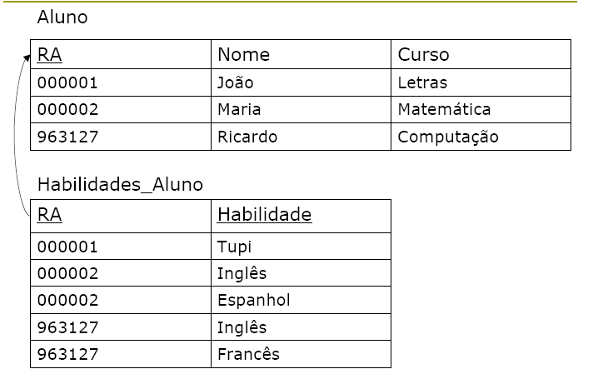
FORMAS NORMAIS
PRIMEIRA FORMA NORMAL

Slide 27
Primeira Forma Normal (1FN ou PFN)
Passagem à primeira forma normal:
  - para cada tabela embutida inclusive a mais externa, é criada uma tabela na 1FN que contém:
    as chaves primárias de cada tabela externa à tabela embutida
    os atributos da própria tabela embutida
  - são definidas as chaves primárias das tabelas na 1FN.

Slide 28
Primeira Forma Normal (1FN ou PFN)
Primeiro passo: subdivisão em tabelas
  Tabela 1
    PROJ (CODPROJ, TIPO PROJ, DESCR)
  Tabela 2
    PROJEMP(CODPROJ, NOEMP, NOME, CAT, SAL, DATAINICIO, TEMPOALOC)

Slide 29
Primeira Forma Normal (1FN ou PFN)
Segundo passo: Identificação de Chaves
  Tabela 1
    a chave primária é a chave da tabela externa na forma ÑN
    PROJ(CODPROJ, TIPOPROJ, DESCR)

Slide 30
Primeira Forma Normal (1FN ou PFN)
Segundo passo: Identificação de Chaves
  Tabela 2
    o atributo NOEMP é a chave da tabela embutida original, portanto, faz parte da chave primária.
    verificar se, no documento, um valor de NOEMP aparece associado a muitos valores de CODPROJ, se sim, CODPROJ faz parte da chave primária.
    PROJEMP(CODPROJ, NOEMP, NOME, CAT, SAL, DATAINICIO, TEMPOALOC)

Slide 31
Primeira Forma Normal (1FN ou PFN)
Proj
CodProj | Tipo | Descr
LSC001 | Novo Desenv. | Sistema de Estoque
PAG02 | Manutenção | Sistema de RH

Slide 32
Primeira Forma Normal (1FN ou PFN)
ProjEmp
CodProj | CodEmp | Nome | Cat | Sal | DataIni | TempAl
LSC001 | 2146 | Joao | A1 | 400 | 1/11/91 | 24
LSC001 | 3145 | Silvio | A2 | 400 | 2/10/91 | 24
LSC001 | 6126 | Jose | B1 | 900 | 3/10/92 | 18
LSC001 | 1214 | Carlos | A2 | 400 | 4/10/92 | 18
LSC001 | 8191 | Mario | A1 | 400 | 1/11/92 | 12
PAG02 | 8191 | Mario | A1 | 400 | 1/05/93 | 12
PAG02 | 4112 | Joao | A2 | 400 | 4/01/91 | 24
PAG02 | 6126 | Jose | B1 | 900 | 1/11/92 | 12

Slide 33
Primeira Forma Normal (1FN ou PFN)
Exemplo:
  ÑN
    (A1, A2, A3, A4, A5 (B1, B2, B3, B4 (C1, C2, C3) (D1, D2))
    (E1, E2, E3))
  Subdivisão em tabelas:
    1 (A1, A2, A3, A4, A5)
    2 (A1, A2, B1, B2, B3, B4)
    3 (A1, A2, B1, C1, C2, C3)
    4 (A1, A2, B1, D1, D2)
    5 (A1, A2, E1, E2, E3)

Slide 34
Segunda Forma Normal (2FN ou SFN)
Uma relação está na Segunda Forma Normal se ela está na 1NF e todo atributo não-chave primária é plenamente dependente de toda a chave primária e não de apenas parte dela.

Slide 35
Segunda Forma Normal (2FN ou SFN)
Toda tabela na 1FN que possui uma chave primária composta por um único atributo já se encontra na segunda forma normal
Assim, ao passar para a 2FN é necessário considerar apenas tabelas que tenham:
  chave primária composta
  pelo menos um atributo não chave

Slide 36
Segunda Forma Normal (2FN ou SFN)
Para passar à 2FN:
  Copiar para a 2FN cada tabela que tenha chave primária simples ou que não tenha atributos não chaves.

Slide 37
Segunda Forma Normal (2FN ou SFN)
  Para tabelas com chave primária composta e atributos não chaves:
    criar na 2FN uma tabela com as chaves primárias da tabela na 1FN
    para cada atributo não chave fazer a pergunta: “o atributo depende de toda a chave ou de parte dela?”
      caso o atributo dependa de toda a chave, copiar o atributo para a 2FN
      caso o atributo dependa de parte da chave:
        criar uma tabela na 2FN que tenha como chave a parte da chave da qual o atributo depende
        copiar o atributo dependente para a tabela criada.

Slide 38
Segunda Forma Normal (2FN ou SFN)
Exemplo
  Tabela 1
  PFN
    PROJ(CODPROJ, TIPOPROJ, DESCR)
  SFN
    A tabela possui uma chave primária simples, é transcrita para a 2FN
    PROJ( CODPROJ, TIPOPROJ, DESCR)

Slide 39
Segunda Forma Normal (2FN ou SFN)
  Tabela 2
  1FN
    PROJEMP(CODPROJ, NOEMP, NOME, CAT, SAL, DATAINICIO, TEMPOALOC)
  2FN
    Nome: depende apenas de parte da chave (NOEMP)
    Cat: depende apenas de parte da chave (NOEMP)
    Sal: depende apenas de parte da chave (NOEMP)
    Datainicio depende de toda a chave (inicio do emp no projeto)
    tempoaloc depende de toda a chave (tempo do emp no projeto)
    PROJEMP(CODPROJ, NOEMP, DATAINICIO, TEMPOALOC)
    EMP(NOEMP, NOME, CAT, SAL)

Slide 40
Segunda Forma Normal (2FN ou SFN)
Emp
CodEmp | Nome | Cat | Sal
2146 | Joao | A1 | 400
3145 | Silvio | A2 | 400
6126 | Jose | B1 | 900
1214 | Carlos | A2 | 400
8191 | Mario | A1 | 400
4112 | Joao | A2 | 400

Slide 41
Segunda Forma Normal (2FN ou SFN)
ProjEmp
CodProj | CodEmp | DataIni | TempAl
LSC001 | 2146 | 1/11/91 | 24
LSC001 | 3145 | 2/10/91 | 24
LSC001 | 6126 | 3/10/92 | 18
LSC001 | 1214 | 4/10/92 | 18
LSC001 | 8191 | 1/11/92 | 12
PAG02 | 8191 | 1/05/93 | 12
PAG02 | 4112 | 4/01/91 | 24
PAG02 | 6126 | 1/11/92 | 12

Slide 42
Segunda Forma Normal (2FN ou SFN)
  RESUMO
  ÑN
    PROJ(CODPROJ, TIPOPROJ, DESCR, (NOEMP, NOME, CAT, SAL, DATAINICIO, TEMPOALOC))
  1 FN
    PROJ(CODPROJ, TIPOPROJ, DESCR)
    PROJEMP(CODPROJ, NOEMP, NOME, CAT, SAL, DATAINICIO, TEMPOALOC)
  2 FN
PROJ( CODPROJ, TIPOPROJ, DESCR)
PROJEMP(CODPROJ, NOEMP, DATAINICIO, TEMPOALOC)
EMP(NOEMP, NOME, CAT, SAL)

Slide 43
FORMAS NORMAIS
SEGUNDA FORMA NORMAL
Evita:
Inconsistências devido a duplicidade de informações
Perda de dados em operações de remoções / alteração na relação

Slide 44
Dependência Transitiva
Dependência Transitiva:
Ocorre quando Y depende de X e Z depende de Y.
Logo, Z também depende de X.
X Y Z
No-avião Tipo Capacidade Local

Slide 45
Terceira Forma Normal (3FN ou TFN)
Uma relação está na Terceira Forma Normal
se ela está na 2NF e nenhum
atributo não-chave é
transitivamente dependente da chave primária.
  Toda tabela na 2FN que possui menos que dois atributos não chave encontra-se na 3FN.
  Na passagem à 3FN basta considerar tabelas com dois ou mais atributos não chave.

Slide 46
Terceira Forma Normal (3FN ou TFN)
Para passar à 3FN:
  1) Copiar para a 3FN cada tabela que tenha menos que dois atributo não chave
  2) Para tabelas com dois ou mais atributos não chaves:
    a) criar uma tabela na 3FN com a chave primária da tabela em questão
    b) para cada atributo não chave fazer a pergunta: “ o atributo depende de algum outro atributo não chave?” (dependência transitiva)

Slide 47
Terceira Forma Normal (3FN ou TFN)
    Caso o atributo dependa apenas da chave:
      - copiar o atributo para a tabela na 3FN
    Caso o atributo dependa de um outro atributo:
      1. Criar, caso ainda não exista, uma tabela na 3FN que tenha como chave primária o atributo do qual há uma dependência indireta.
      2. Copiar o atributo dependente para a tabela criada.
      3. O atributo do qual há a dependência deve permanecer também na tabela criada no passo a)

Slide 48
Terceira Forma Normal (3FN ou TFN)
Exemplo
  o atributo SAL da tabela EMP depende do atributo CAT (categoria funcional)
  As dependências funcionais nesta tabela são:
    EMP(NOEMP, NOME, CAT, SAL)
  Na passagem para a 3FN, a tabela EMP é subdividida:
    EMP(NOEMP, NOME, CAT)
    CAT(CAT, SAL)

Slide 49
FORMAS NORMAIS
TERCEIRA FORMA NORMAL
Evita:
inconsistências devido a duplicidade de informações
perda de dados em operações de remoções / alteração na relação

Slide 50
Terceira Forma Normal (3FN ou TFN)
  RESUMO
  ÑN
  PROJ(CODPROJ, TIPOPROJ, DESCR, (NOEMP, NOME, CAT, SAL, DATAINICIO, TEMPOALOC))
  PFN
  PROJ(CODPROJ, TIPOPROJ, DESCR) PROJEMP(CODPROJ, NOEMP, NOME, CAT, SAL, DATAINICIO, TEMPOALOC)
  SFN
PROJ( CODPROJ, TIPOPROJ, DESCR)
PROJEMP(CODPROJ, NOEMP, DATAINICIO, TEMPOALOC)
EMP(NOEMP, NOME, CAT, SAL)
  TFN
PROJ( CODPROJ, TIPOPROJ, DESCR)
PROJEMP(CODPROJ, NOEMP, DATAINICIO, TEMPOALOC)
EMP(NOEMP, NOME, CAT)
CAT(CAT, SAL)

Slide 51
Resumo Geral
Eliminar atributos não atômicos
1NF
Eliminar DF não plenas
2NF
Eliminar dependências transitivas
3NF

Slide 52
NORMALIZAÇÃO
Exemplo:
Validar os Atributos das Entidades Conta e Banco:
CONTA
BANCO
#* número
* data de abertura
O localidade
administrado por
#* número
* nome
administrador de
Se um atributo não é dependente da chave da Entidade na sua totalidade, ele deve ser movido para outro no qual ele é dependente.

Slide 53
NORMALIZAÇÃO
A localidade de banco não depende da chave da entidade CONTA (O qual é composto pelo número da conta e número do banco), mas sim descreve unicamente o banco. Como não pode depender de apenas parte da chave, o correto é reposicioná-lo, colocando-a dentro de outra entidade mas apropriada (no caso, o BANCO), como segue:
CONTA
BANCO
#* número
* data de abertura
administrado por
#* número
* nome
* localidade
administrador de

Slide 54
NORMALIZAÇÃO
Exemplo:
Verificar se todos os atributos da Entidade Pedido são dependentes da chave da Entidade:
PEDIDO
#*código
* data do pedido
* cód-cliente
* nome cliente
* status do cliente
PEDIDO
CLIENTE
#* código
* data do pedido
para
#* código
* nome
*status
solicitante de

Slide 55
NORMALIZAÇÃO
Se um Atributo depende de um outro Atributo Não-chave, movê-lo para o seu devido lugar, mas se o mesmo não existir, criar uma nova Entidade e Relacionar com a original após ter definida a chave desta nova Entidade.

Slide 56
NORMALIZAÇÃO
Exercício
Normalizar um modelo de Entidade-Relacionamento.
O MER apresentado a seguir não está normalizado. Redesenhe-o, produzindo um novo MER normalizado.
Para isso verifique Entidade por Entidade Se:
Não existem grupos repetitivos (1 FN)
Todos os atributos dependem da chave por inteiro (2FN)
Não tem algum Atributo dependente de outro Atribuo que não é chave ( 3 FN)

Slide 57
Normalização
Exercício (cont.)
MATRÍCULA
O código do instrutor
O código do curso
para
para
atributo de
completado com
ALUNO
CURSO
#* código
* nome
* sobrenome
#* código
* nome
*código do instrutor
* código do depto
* nome do instrutor
*nome do depto

Slide 58
NORMALIZAÇÃO
Resp.
oferecer para
MATRÍCULA
para
CURSO
DEPARTAMENTO
#* código
*nome
#* código
*nome
completo com
oferecedor de
recebedor de
lecionado por
designado
o professor de
ALUNO
INSTRUTOR
#* id aluno
* nome
* sobrenome
#* código instrutor
*nome

Slide 59
NORMALIZAÇÃO
RESOLVER RELACIONAMENTO (M:M)
Os atributos poder ser visualizados para serem associados com um Relacionamento M:M
Resolver um Relacionamento de M:M pela adição de uma Entidade Intersecção com aqueles Atributos:

Slide 60
NORMALIZAÇÃO
Exemplo:
Considerar o Relacionamento de M:M entre produto e vendedor.
Qual o preço corrente de um produto especifico a partir de um vendedor especifico?
PRODUTO
VENDEDOR
fornecido por
#* código
* nome
#* id
* nome
*descrição
fornecedor de

Slide 61
NORMALIZAÇÃO
Replicar ou resolver um Relacionamento M:M com um nova Entidade Intersecção e adicionar dois Relacionamentos M:1
Exemplo:
O relacionamento M:M entre produto e vendedor pode ser resolvido pela adição de uma Entidade Intersecção ITEM_CATALAGO.
O preço corrente é realmente um Atributo da Entidade Catálago.

Slide 62
NORMALIZAÇÃO
CATÁLOGO
para
VENDEDOR
*preço
*qtde de pacotes
*unidade de medidas
#*código
*nome
fornecedor de
fornecedor de
para
Uma Entidade Intersecção é freqüentemente identificada pelas Entidades que originam o Relacionamento – note as duas barras.
Os relacionamentos a partir da Entidade Intersecção são sempre obrigatórios.
Entidades Intersecção freqüentemente representam Entidades no sentido real da palavra do negócio.
fornecido
por
PRODUTO
#*id
*nome
*descrição

Slide 63
NORMALIZAÇÃO
POSICIONAMENTO DAS ENTIDADES INTERSECÇÃO
LAY-OUT RELACIONAMENTOS M:M

Slide 64
NORMALIZAÇÃO
POSICIONAMENTO DAS ENTIDADES INTERSECÇÃO
LAY-OUT ENTIDADE INTERSECÇÃO
ENTIDADE REFERENCIAL
ENTIDADE INTERSECÇÃO

Slide 65
NORMALIZAÇÃO
A chave de uma Entidade Intersecção é geralmente composta pelas chaves duas Entidades Originárias.
Exemplo:
Resolver o seguinte Relacionamento M:M para acomodar estas necessidades adicionais
“Tratar a data de matrícula de um estudante no curso, a data de conclusão do curso e também o grau do curso”
ALUNO
CURSO
#* id
*último nome
*primeiro nome
O telefone
matriculado em
#* código
*nome
O taxa de matrícula
O duração
assistido por

Slide 66
Normalização
Solução:
MATRÍCULA
* data da matrícula
O data da conclusão
O grade
para
para
matriculado em
assistido por
ALUNO
CURSO
#* id
* último nome
* primeiro nome
* telefone
#* código
* nome
O taxa de mensalidade
O duração

Slide 67
NORMALIZAÇÃO
Exercício:
Resolver o Relacionamento M:M para acomodar estas necessidades:
“Tratar de cada empregado, a data de atribuição num projeto e a duração daquela atribuição”
FUNCIONÁRIO
PROJETO
designado por
#* número
*título
#* id
*nome
designação para

Slide 68
Modelagem Avançada
Solução:
DESIG DE TRABALHO
* data de designação
O duração
para
de
atribuído
sujeito de
FUNCIONÁRIO
PROJETO
#* id
* nome
#* código
* título

Slide 69
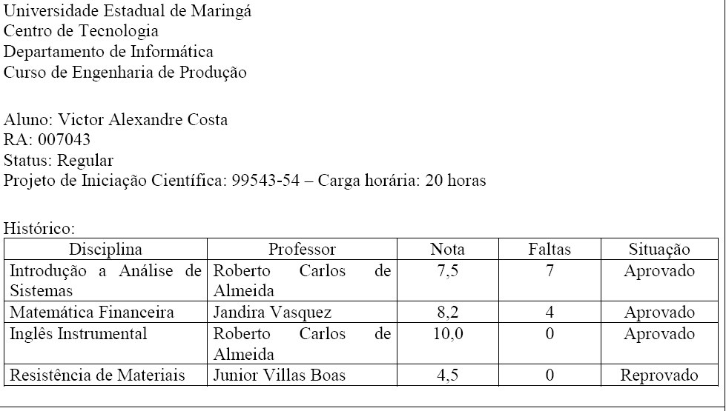
NORMALIZE O SEGUINTE ESQUEMA
file:teorica_FormasNormais.ppt

Slide 70
EXERCÍCIO – NORMALIZAR ATÉ 3FN
Congresso: | DB25 – Advances in Database Systems
GTs promotores: | GT3.1 – Database Systems
 | GT3.3 – Database Conceptual Modeling
Cód. Artigo | Título | Assunto | Cód. Autor | Nome autor
1 | Integração em BD | BDs Hete-rogêneos | 2 | Wen-Suan Li
2 | Segurança Dinâmica | BDs Hete-rogêneos | 4 21 | Chris Clit N.B. Idris
3 | Métodos de agrupamento | BDs Espaciais | 7 32 12 | W.A. Gray R. Chuch Raymond Ng
4 | Otimização eDesempenho | Otimização | 14 36 | Jiawey Han Kurt Brown
5 | DB O.O. | Orientação a objeto | 1 | Janet Wiene
Congresso: | OO03 – Objected Oriented Modeling
GTs promotores: | GT4.6 – Engenharia de Software
Cód. Artigo | Título | Assunto | Cód. Autor |  | Nome autor
1 | Aspectos temporais | Modelagem temporal | 2 |  | Wen-Suan Li

